Slide 1

Artificial Intelligence

Slide 2

Practice session 3 Heuristics

Slide 3
Blind (un-informed) Search VS. Heuristic (informed) Search

Slide 4


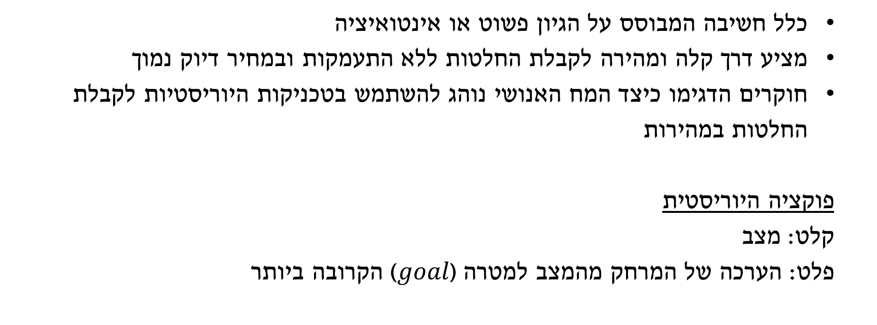
היוריסטיקה ($Heuristic$)
כלל חשיבה המבוסס על הגיון פשוט או אינטואיציה
מציע דרך קלה ומהירה לקבלת החלטות ללא התעמקות ובמחיר דיוק נמוך
חוקרים הדגימו כיצד המח האנושי נוהג להשתמש בטכניקות היוריסטיות לקבלת החלטות במהירות
פוקציה היוריסטית קלט: מצב פלט: הערכה של המרחק מהמצב למטרה ($goal$) הקרובה ביותר

Slide 5

היוריסטיקה ($Heuristic$)
אדמיסיבליות ($Admissibility$)
פונקציה היוריסיטית תקרא אדמיסיבילית אם אינה מעריכה אף פעם מעל ה"מחיר" האמיתי להגעה למטרה.
הגדרה פורמלית: $h(s)≤cost(s,goal)$ כאשר: - $h$ פונקציה היוריסטית - $s$ הינו מצב במרחב המצבים - $cost\left(s,goal\right)$ הינו המחיר המינימלי מ-s למטרה ($goal$) הקרובה ביותר

Slide 6
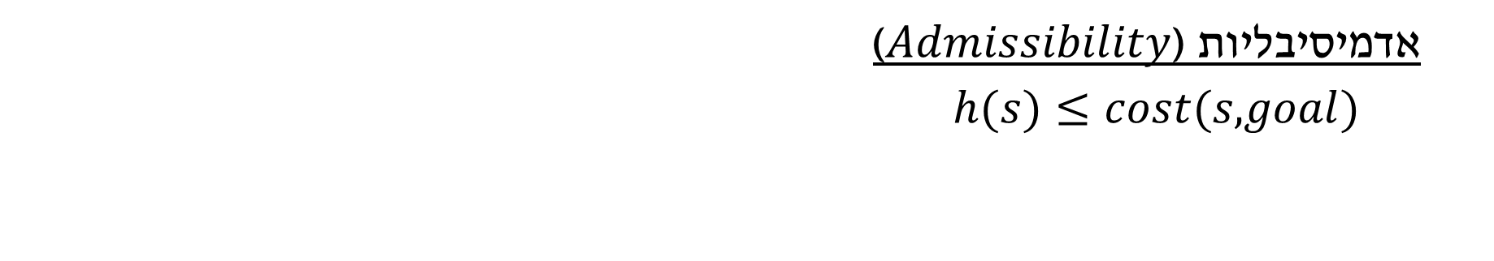
היוריסטיקה ($Heuristic$)
אדמיסיבליות ($Admissibility$) $h(s)≤cost(s,goal)$
h=3
h=1
h=1
h=1
S
1
1
G
S
1
1
G
לא אדמיסיבלי
אדמיסיבלי

Slide 7

היוריסטיקה ($Heuristic$)
קונסיסטנטיות ($Consistency$)
פונקציה היוריסיטית תקרא קונסיסטנטיות אם מעריכה את המרחק ממצב נתון למטרה, והערכה אינה גדולה מהערכה מהקודקוד השכן + מחיר המעבר (הצלע)
הגדרה פורמלית: $\left|h\left(s\right)−h\left(s^{′}\right)\right|≤E\left(s,s^{′}\right).cost$ $h\left(G\right)=0$ כאשר: - $s$’ הינו היורש המיידי של $s$ - $G$ הינו המטרה ($goal$) - $E\left(s,s^{′}\right).cost$הינו המחיר של הצלע בין $s$ ל-$s$’

Slide 8
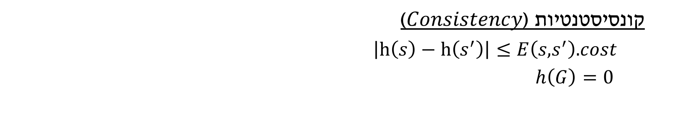
היוריסטיקה ($Heuristic$)
קונסיסטנטיות ($Consistency$) $\left|h\left(s\right)−h\left(s^{′}\right)\right|≤E\left(s,s^{′}\right).cost$ $$h\left(G\right)=0$$
h=3
h=1
h=0
h=1
h=1
h=0
S
1
1
G
S
1
1
G
לא קונסיסטנטי
קונסיסטנטי

Slide 9
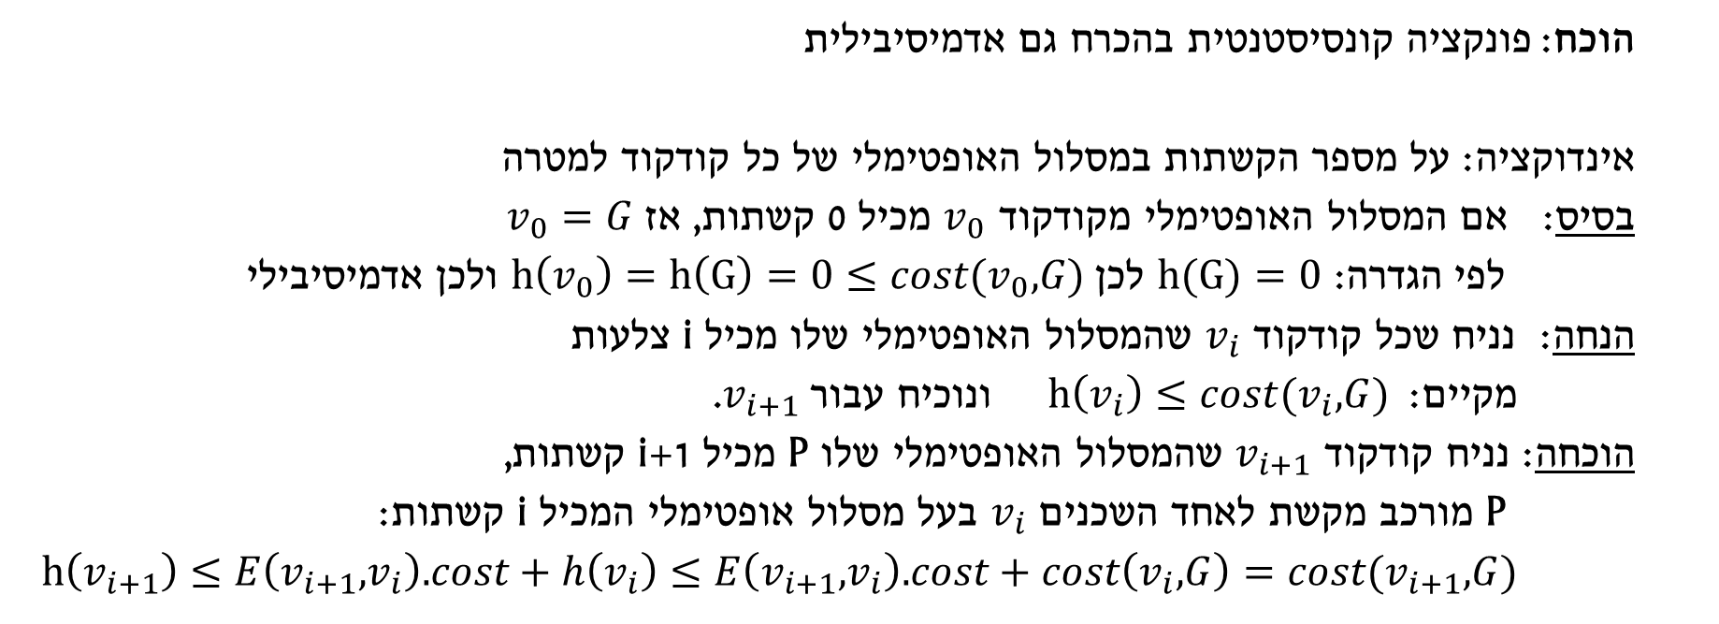

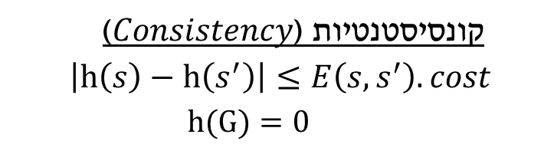
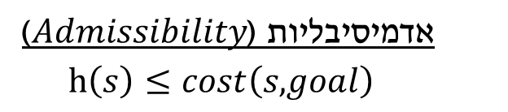
היוריסטיקה ($Heuristic$)
אדמיסיבליות ($Admissibility$) $h\left(s\right)≤cost\left(s,goal\right)$
קונסיסטנטיות ($Consistency$) $$\left|h\left(s\right)−h\left(s^{′}\right)\right|≤E\left(s,s^{′}\right).cost$$
$$h(G)=0$$
הוכח: פונקציה קונסיסטנטית בהכרח גם אדמיסיבילית
אינדוקציה: על מספר הקשתות במסלול האופטימלי של כל קודקוד למטרה
בסיס: אם המסלול האופטימלי מקודקוד $v_{0}$ מכיל 0 קשתות, אז $v_{0}=G$ לפי הגדרה: $h(G)=0$ לכן$h\left(v_{0}\right)=h\left(G\right)=0≤cost(v_{0},G)$ ולכן אדמיסיבילי
הנחה: נניח שכל קודקוד $v_{i}$ שהמסלול האופטימלי שלו מכיל i צלעות מקיים: $h\left(v_{i}\right)≤cost(v_{i},G)$ ונוכיח עבור .$v_{i+1}$
הוכחה: נניח קודקוד $v_{i+1}$ שהמסלול האופטימלי שלו P מכיל i+1 קשתות, P מורכב מקשת לאחד השכנים $v_{i}$ בעל מסלול אופטימלי המכיל i קשתות: $h\left(v_{i+1}\right)≤E\left(v_{i+1},v_{i}\right).cost+h\left(v_{i}\right)≤E\left(v_{i+1},v_{i}\right).cost+cost\left(v_{i},G\right)=cost(v_{i+1},G)$
לפי הגדרת הקונסיסטנטיות
$h\left(v_{i}\right)≤cost\left(v_{i},goal\right)$ לפי הגדרת האדמיסיביליות:
שייך למסלול האופטימלי$v_{i+1}$ של $v_{i}$ אחד מהשכנים

Slide 10
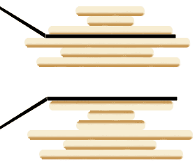
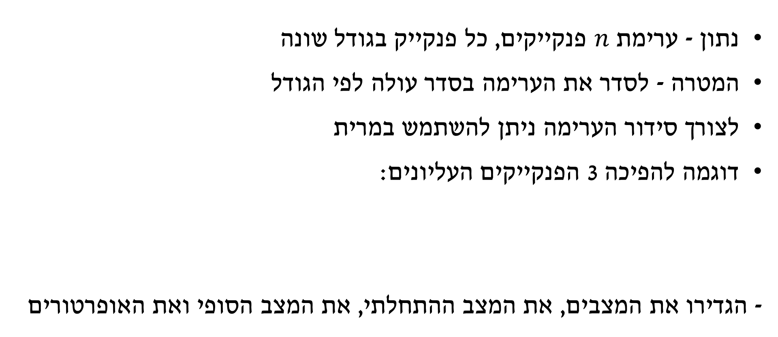
בעיית הפנקייק
נתון - ערימת $n$ פנקייקים, כל פנקייק בגודל שונה
המטרה - לסדר את הערימה בסדר עולה לפי הגודל
לצורך סידור הערימה ניתן להשתמש במרית
דוגמה להפיכה 3 הפנקייקים העליונים:
- הגדירו את המצבים, את המצב ההתחלתי, את המצב הסופי ואת האופרטורים
Notes:
נתון – ערימת $n$ פנקייקים, כל פנקייק בגודל שונה (הקטן בגודל 1 והגדול בגודל $n$).
המטרה - לסדר את הערימה בסדר עולה לפי הגודל כך שהפנקייק הגדול ביותר (שגודלו $n$) יהיה בתחתית והקטן ביותר (שגודלו 1) יהיה עליון.
לצורך סידור הערימה ניתן להשתמש במרית ולהפוך בכל פעולה את הסדר של $m$ ($2≤m≤n$) הפנקייקים העליונים.

Slide 11
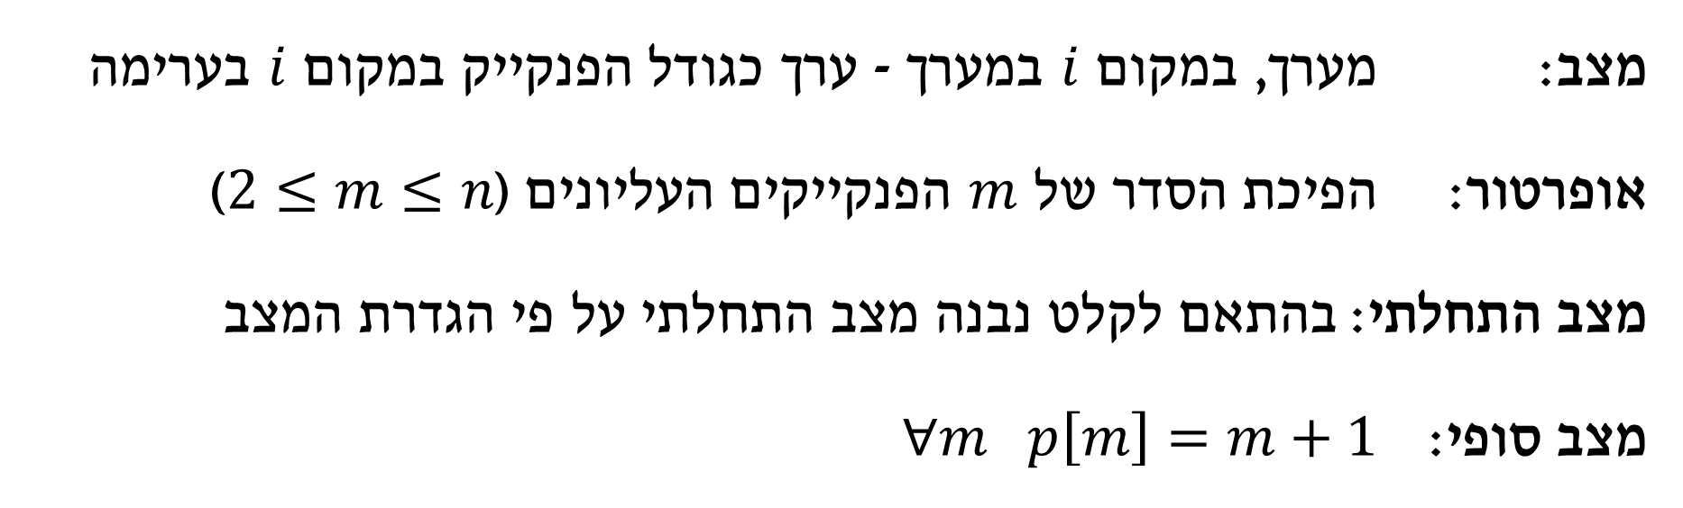
בעיית הפנקייק
מצב:
אופרטור:
מצב התחלתי:
מצב סופי:
מצב: מערך, במקום $i$ במערך - ערך כגודל הפנקייק במקום $i$ בערימה
אופרטור: הפיכת הסדר של $m$ הפנקייקים העליונים ($2≤m≤n$)
מצב התחלתי: בהתאם לקלט נבנה מצב התחלתי על פי הגדרת המצב
מצב סופי: $∀m p\left[m\right]=m+1$

Slide 12
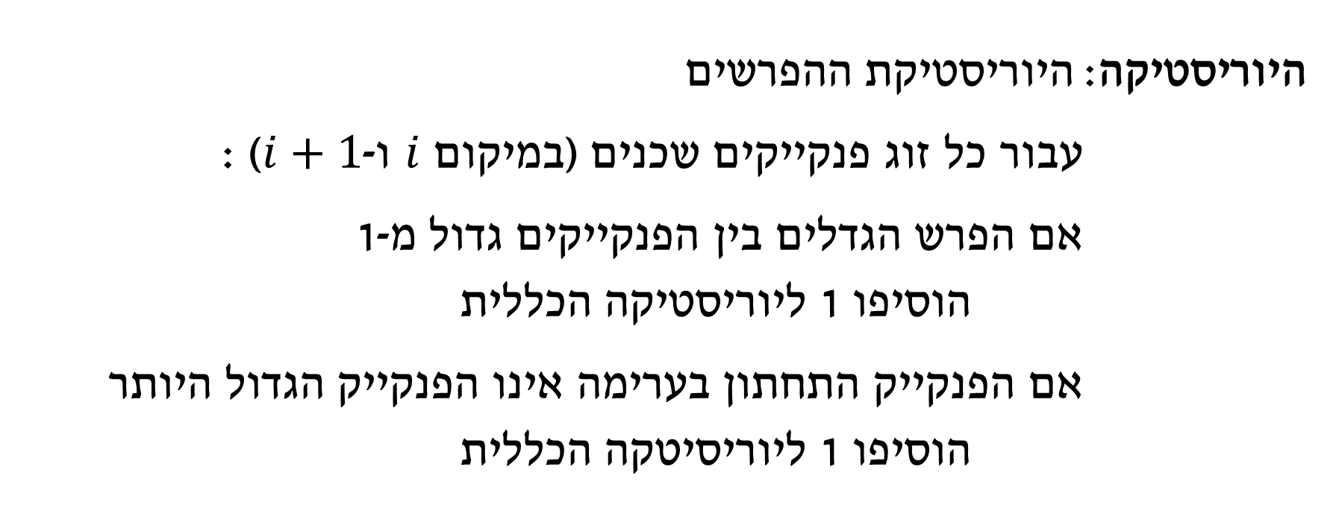
בעיית הפנקייק
היוריסטיקה:
היוריסטיקה: היוריסטיקת ההפרשים
עבור כל זוג פנקייקים שכנים (במיקום $i$ ו-$i+1$) :
אם הפרש הגדלים בין הפנקייקים גדול מ-1 הוסיפו 1 ליוריסטיקה הכללית
אם הפנקייק התחתון בערימה אינו הפנקייק הגדול היותר הוסיפו 1 ליוריסיטקה הכללית

Slide 13
בעיית הפנקייק
היוריסטיקה:
h=5
2
1
4
6
3
5
0
1
1
1
1
1

Slide 14
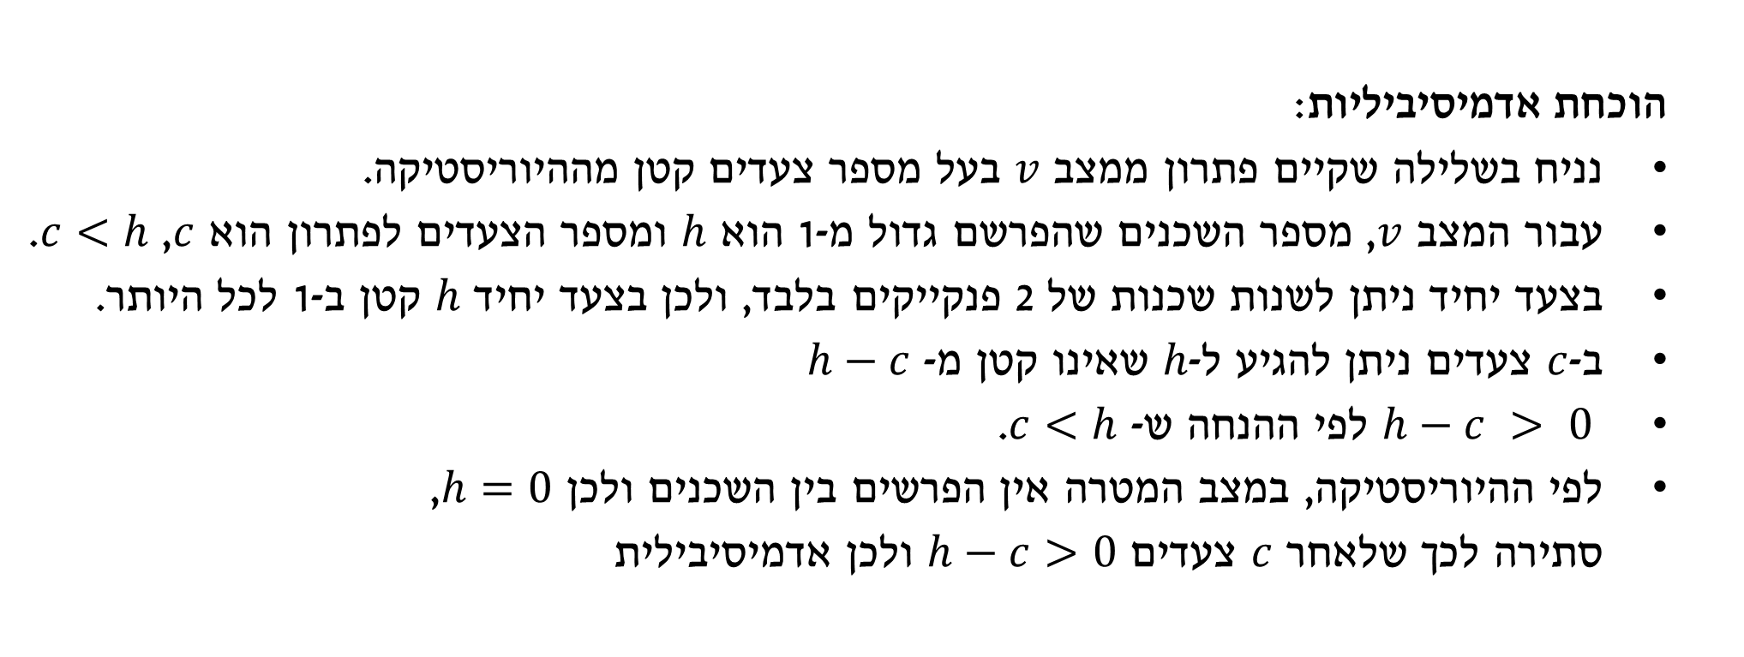
בעיית הפנקייק
הוכחת אדמיסיביליות:
נניח בשלילה שקיים פתרון ממצב $v$ בעל מספר צעדים קטן מההיוריסטיקה.
עבור המצב $v$, מספר השכנים שהפרשם גדול מ-1 הוא $h$ ומספר הצעדים לפתרון הוא $c$, $c<h$.
בצעד יחיד ניתן לשנות שכנות של 2 פנקייקים בלבד, ולכן בצעד יחיד $h$ קטן ב-1 לכל היותר.
ב-$c$ צעדים ניתן להגיע ל-$h$ שאינו קטן מ- $h−c$
$h−c > 0$ לפי ההנחה ש- .$c<h$
לפי ההיוריסטיקה, במצב המטרה אין הפרשים בין השכנים ולכן $h=0$, סתירה לכך שלאחר $c$ צעדים $h−c>0$ ולכן אדמיסיבילית

Slide 15
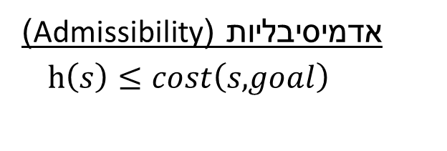
בעיית כיסוי צלעות - Edge cover
נתון - גרף לא ממושקל ולא מכוון $G$
המטרה - מציאת קבוצת צלעות מינימאלית המכסה את כלל הקודקודים
- הגדירו את המצבים, את המצב ההתחלתי, את המצב הסופי ואת האופרטורים
a
c
a
c
b
d
b
d
Notes:
נתון – ערימת $n$ פנקייקים, כל פנקייק בגודל שונה (הקטן בגודל 1 והגדול בגודל $n$).
המטרה - לסדר את הערימה בסדר עולה לפי הגודל כך שהפנקייק הגדול ביותר (שגודלו $n$) יהיה בתחתית והקטן ביותר (שגודלו 1) יהיה עליון.
לצורך סידור הערימה ניתן להשתמש במרית ולהפוך בכל פעולה את הסדר של $m$ ($2≤m≤n$) הפנקייקים העליונים.

Slide 16
בעיית כיסוי צלעות - Edge cover
מצב: קבוצת צלעות
אופרטור: הוספת צלע שאינה בקבוצה לקבוצת הצלעות
מצב התחלתי: {} (קבוצה ריקה)
מצב סופי: קבוצת צלעות כך שכל קודקוד בגרף מחובר לפחות לאחת מהן
מצב:
אופרטור:
מצב התחלתי:
מצב סופי:

Slide 17


בעיית כיסוי צלעות - Edge cover
היוריסטיקה: $\frac{\text{(}\text{מספר הקודקודים שטרם כוסו}\text{)}}{2}$
היוריסטיקה: $\frac{\text{(}\text{מספר הקודקודים שטרם כוסו}\text{)}}{2}$
הוכחת אדמיסיביליות:
בכל הוספת צלע, מספר הקודקודים שטרם כוסו קטן ב-0 ,1 או 2
לכן היוריסטיקה קטנה ב-1, 0.5, 0 בהתאם
וכן תמיד מתקיים: $\left|h\left(s\right)−h\left(s^{′}\right)\right|≤E\left(s,s^{′}\right).cost$
במצב המטרה, $h(G)=0$ מכיוון שכל הקודקודים מכוסים
לכן קונסיסטנטית ומכך גם אדמיסיבילית

